Slide 1

“ VEILIGHEID VAN DE WOONVORM MAAR
TOCH MIDDEN IN DE MAATSCHAPPIJ”
Stef Preijde
Woonvoorziening Mozaïek Amstelveen
26 maart 2009

Slide 2
PRESENTATIE
Stichting Ons tweede Thuis
Woonvoorziening Mozaïek
Wel en niet wonen in WV Mozaïek
Mozaiek; werkwijze
Venijn in de staart; enige staartjes

Slide 3
STICHTING ONS TWEEDE THUIS
40 jaar
Breed aanbod, wonen, werk/dagbesteding, ambulant
65 locaties
1700 cliënten, > 1600 medewerkers
5% groei per jaar
Ontstaan Mozaïek; doelgroep LG en NAH

Slide 4
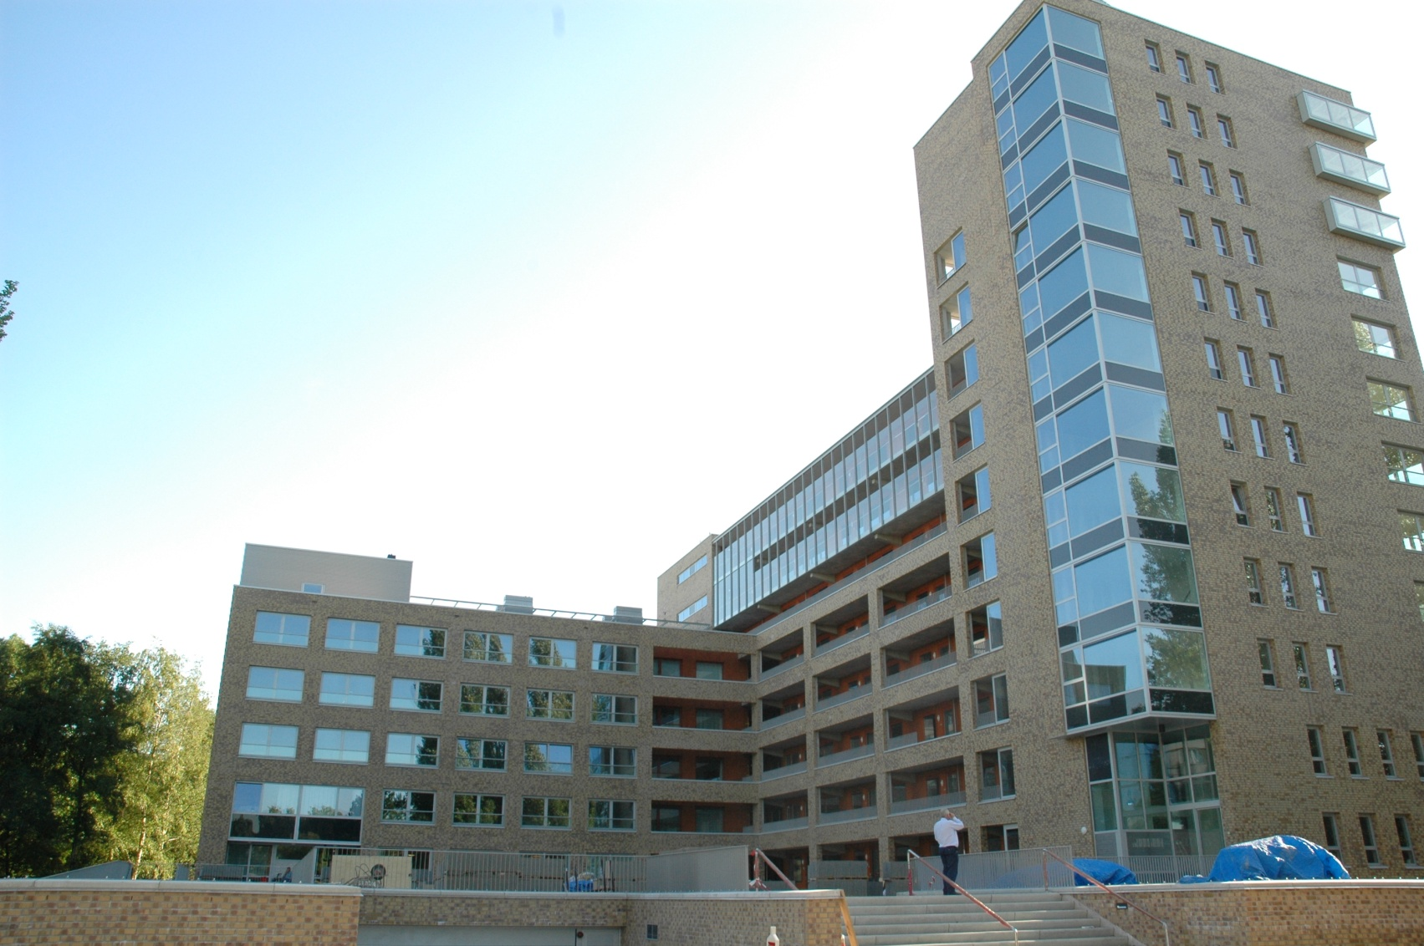

Slide 5
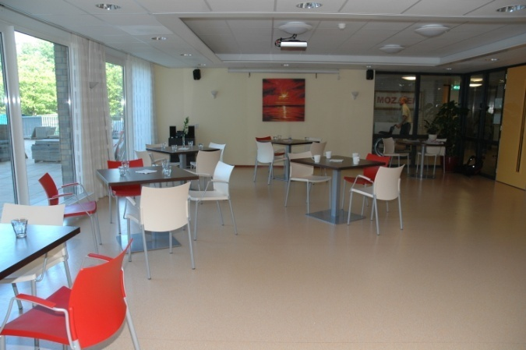
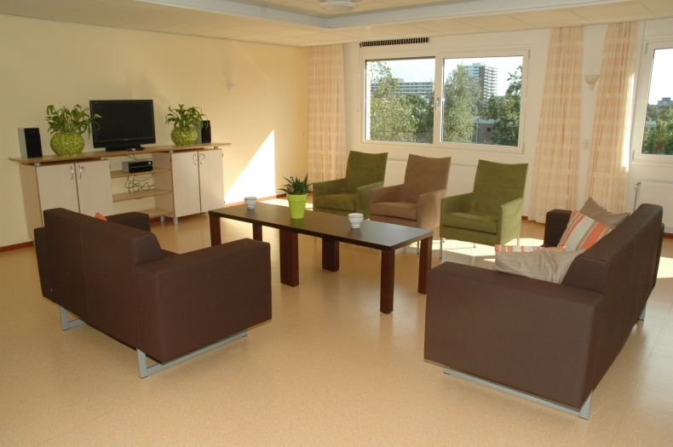
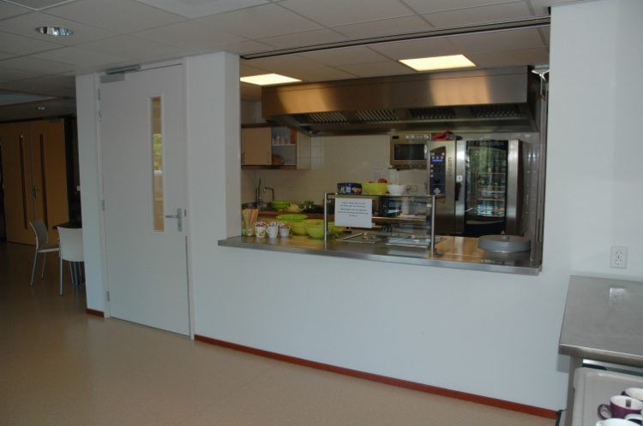
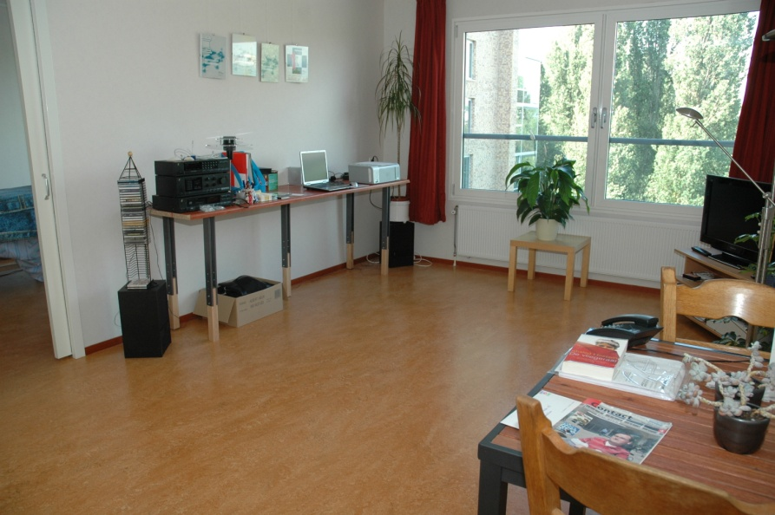

Slide 6
WEL WONEN
- AWBZ-voorziening; indicatie
- 18 – 65 (55) jaar
- open karakter
- adequate dagbesteding
- uitstelbare zorg
- regie eigen leven en meerwaarde
- geen VG

Slide 7
NIET WONEN
primair verstandelijk handicap
M & M (open karakter)
dominante verslavingsproblematiek
grenzen verzorging en verpleegbehoefte
ernstige psychiatrische problematiek
samen wonen en gezin

Slide 8
GLOBAAL
34 plaatsen totaal verspreid over 5 etages
50 % LG en 50% NAH
restaurant en twee huiskamers
23 tweekamerappartementen,
11 zit/slaapkamers, logeerplaats
24-uurs zorg en begeleiding
teamopbouw niveau 2, 3, 4 en 5
disciplines en dagbesteding extern

Slide 9

Beleid:
Regie eigen leven, zelfbeschikkingsrecht, 24 uurs ondersteuning, aanpassingen, zorg, Persoonlijk Ontwikkelings Plan, overleg, teamarts, gedragsdeskundige en andere disciplines, dagbesteding, werk, vrijetijdsbesteding, recreatie, keuze maaltijden, eigen appartement met sanitair, privacy, medezeggenschap, 0- en 1 meting
maar……..

Slide 10
Profiel en POP
Eigen systematiek en beetje Hooi op je Vork
PROFIEL: 1. de anamnese
- agogische anamnese
- (para)medische anamnese
2. de levensloop en loopbaan
3. de beschrijving van de persoon aan de hand van aandachtsgebieden

Slide 11
Vervolg 3. de beschrijving van de persoon aan de hand van aandachtsgebieden
Fysiek welzijn
Communicatie
Emotioneel welzijn
Sociaal welzijn, maatschappelijk verkeer en omgeving
Algemene vaardigheden
POP; persoonlijk ondersteuningsplan; basisondersteuning en uitwerking werkpunten

Slide 12
aandachtsgebied | ondersteunen | sturen | overnemen
Fysiek welzijn Medicijnen Voeding | A B A C E | C E D | D E
Communicatie Afstemming werk/dagbesteding | B C E | D | A
Emotioneel Gebruik middelen | D | A B | C E
Sociaal welzijn, maatsch.verkeer en omgeving Onderhouden contacten Relatie familie Vrijetijdsbesteding | A C D C E B D D E | E A B C | B A
Algemene vaardigheden Administratie Financiën Huishouding Internetgebruik | D E B A E | A A B C C A D A B | B C D B C D

Slide 13





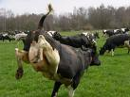

Familie vanaf de start betrokken, desnoods…
Korte lijnen en initiatief woonvoorziening.
Dagbesteding en wonen gelijk met elkaar op laten gaan.
Vrije tijd invullen.
Medezeggenschap; gebruikersraad met coach
Mix team, beroepsopleiding, scholing NAH, competenties,
Resultaat meten; 0- en 1 meting met CCE en Zadoks; drie groepen
Indicatiestelling

Slide 14
“ VEILIGHEID VAN DE WOONVORM MAAR
TOCH MIDDEN IN DE MAATSCHAPPIJ”
Stef Preijde
Woonvoorziening Mozaïek Amstelveen
26 maart 2009

